Slide 2
יה"ת נעים להכיר
יה"ת – יצירה הבעה תרפיה
האגודה לטיפול באמצעות אמנויות בישראל (ע"ר)
האגודה הוקמה ב-1971
1979 תכנית ראשונה של Expressive Therapies מתחילה לפעול במסגרת שלוחת לסלי קולג'
1981 נפתחה התוכנית הראשונה בארץ לטיפול באמנות חזותית באוניברסיטת חיפה במסגרת החוג לחינוך על ידי פרץ הסה ופרופ' אדיר כהן.
שנה לאחר מכן נפתחה התוכנית הראשונה בטיפול באמנות חזותית במכללת דוד ילין בירושלים
1992 הכיר משרד הבריאות במטפלים ביצירה והבעה כמקצוע בריאות ופרסם מטעמו את חוזר המנכ"ל הראשון שבו הוגדר המקצוע ונקבעו
הדרישות לקבלת תעודת הכרה במעמד
בשנת 2004 בג"ץ פסל את רישוי מקצועות בריאות באמצעות הסדרים מנהלתיים בטענה שמדובר בפגיעה בחופש העיסוק (בג"ץ 03/2921) ודרש את
הסדרת המקצוע בחקיקה ראשית
בשנת 2008 נחקק חוק הסדרת העיסוק במקצועות הבריאות התשס"ח 2008 - עבור קבוצה ראשונה של מקצועות בריאות
יולי 2010 - פורסם מתווה להכשרת מטפלים באמנויות על ידי המועצה להשכלה גבוהה- המקצוע הוגדר : טיפול באמצעות אמנויות – תחום התמחות
2013 הוקמה המועצה העליונה לטיפול באמצעות אמנויות בישראל
2018 כל תוכניות ההכשרה עברו למתווה לתואר שני אשר מתקיים ב- 9 מוסדות אקדמיים וכולל את ששת תחומי האמנויות

Slide 3
הגדרת המקצוע
טיפול באמצעות אמנויות הינו מקצוע בריאות
העוסק בטיפול נפשי על ידי יצירה והבעה
בשישה תחומים :
אמנות חזותית
ביבליותרפיה
דרמה תרפיה
מוסיקה
תנועה ומחול
פסיכודרמה

Slide 4
במה אנחנו עוסקים באגודה
הכרה ציבורית בטיפול באמצעות אמנויות כאחד ממקצועות בריאות הנפש
אמות מידה מקצועיות
אתיקה
תעסוקה
פיתוח מקצועי : אקדמיה"ת, ימי עיון, מפגשים מקצועיים, הרצאות, כנסים
פלטפורמה לחברי האגודה
קשר עם איגודים מקצועיים דומים בחו"ל

Slide 5
מבנה האגודה
ועדות תחומי התמחות
ועדת בריאות הנפש
ועדת אוטיזם
ועדת זיקנה
יו"ר
מועצה עליונה
ס. יו"ר בנושא תעסוקה
ס. יו"ר לפיתוח מקצועי
הסברה במקומות תעסוקה
קשר עם מעסיקים
פרויקט העצמאים
קשר עם הסתדרות המורים
רשת צוותים רב מקצועיים
ועדה לפיתוח מקצועי
ועדה מדעית
כנס דו שנתי
ימי עיון, השתלמויות וכנסים
יום עיון מרכזי
תפקידי רוחב
ועדת יחסי ציבור
ועדת סטודנטים
ועדה לחברה הערבית
ועדת להט"בק
ועדה בינתרבותית
ועדות קבועות
ועדת האתיקה
ועדת החריגים
ועדת הביקורת
חטיבות
ימי עיון, קשר עם תכניות הכשרה, מענה לשאלות
דרמה תרפיה
ביבליותרפיה
פסיכודרמה
תנועה ומחול
אמנות חזותית
מוסיקה
יו"ר חטיבה
יו"ר חטיבה
יו"ר חטיבה
יו"ר חטיבה
יו"ר חטיבה
יו"ר חטיבה
תפקידי אורך
ועדת רישום ומעבר
ועדת רישום ומעבר
ועדת רישום ומעבר
ועדת רישום ומעבר
ועדת רישום ומעבר
ועדת רישום ומעבר
נציג באיגוד הבינ"ל
נציג באיגוד הבינ"ל
נציג באיגוד הבינ"ל

Slide 6
מה קורה היום בתחום הטיפול באמצעות אמנויות?
מדינה
.
הציבור הרחב
מטפלים מועסקים במוסדות המדינה בהתאם לחוזר מנכ"ל משרד הבריאות
מתווה המל"ג לתואר שני או לימודי תעודה מתווה עד 2018
משרד החינוך מתוקף חוק החינוך המיוחד
אין הסדרה חוקית של המקצוע
מטפלים מועסקים במסגרת קופ"ח דרך השב"ן, מרכזים רפואיים, מסגרות חינוכיות, שירותי, הרווחה, בריאות הנפש, עמותות
מודעות נמוכה להגדרת המקצוע, למי מיועד ולאופן מתן הטיפול.
אי ידיעה או הבנה מי מוגדר כמטפל מוסמך
מדינת ישראל
שוק העבודה
הציבור הרחב

Slide 7
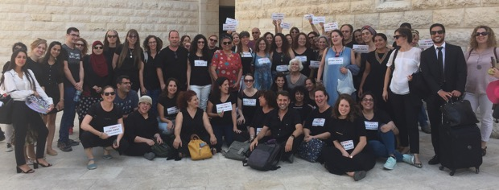
הסדרת המקצוע בחקיקה
על מה אנחנו נלחמים?
בשנת 2004 ביטל משרד הבריאות את תעודת ה'הכרה במעמד' וחיסל את 'שומר הסף' היחידי לעיסוק במקצוע.
למעשה כעת:
כל אחד יכול להציג עצמו כמטפל, גם ללא הכשרה.
אין הסדרה ופיקוח על מי שרשאי לעסוק במקצוע.
אין תקני העסקה למטפלים באמצעות אמנויות.
כל אחד יכול לפתוח תכנית הכשרה ולהגדיר את בוגריה כמטפלים באמצעות אומנויות.
יה"ת פועל מול משרד הבריאות והמחוקק על מנת שמקצוע הטיפול באמצעות אמנויות יצורף לחוק מקצועות הבריאות ויוגדר כמקצוע בריאות
Notes:
על מה אנחנו נלחמים?
משנת 1988 עד 2004 הנפיק משרד הבריאות תעודות 'הכרה במעמד' למטפלים בהבעה ויצירה (אמנויות) בהסדר מנהלי.
בשנת 2004 ביטל משרד הבריאות את תעודת ה'הכרה במעמד' וחיסל את שומר הסף היחידי לעיסוק במקצוע.
עם ביטולן של תעודות ה'הכרה במעמד', נפגע מעמדם של אלפי מטפלים ומטפלות באמצעות אמנויות שהייתה בידם תעודת ההכרה ובכך למעשה בוטל מעמדם.
במקביל, ביטולו של שומר הסף היחיד במקצוע הביאה לכניסתם של אנשים רבים אליו, אשר מציגים את עצמם כמטפלים בתחום, למרות שאינם עומדים בדרישות ההכשרה שנקבעו על ידי המועצה להשכלה גבוהה (המל"ג) ומשרד הבריאות.
למעשה כעת:
· כל אחד יכול להציג עצמו כמטפל, גם ללא הכשרה.
· אין הסדרה ופיקוח על מי שרשאי לעסוק במקצוע.
· אין תקני העסקה למטפלים באמצעות אמנויות במוסדות המדינה.
· אין אמות מידה אחידות להעסקת מטפלים באמצעות אמנויות.
· כל אחד יכול לפתוח תוכנית הכשרה ולהגדיר את בוגריה כמטפלים באמצעות אמנויות.

Slide 8
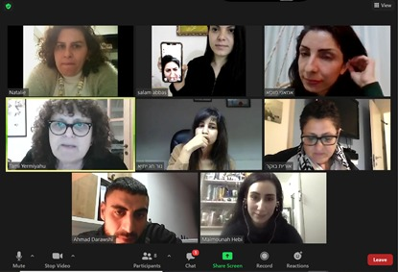
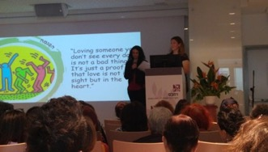
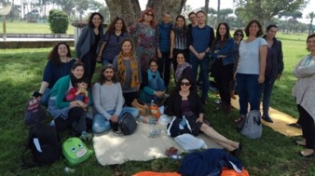
הקמת וועדות מקצועיות
וועדה לבריאות הנפש
ועדת הסטודנטים
הועדה לגיל השלישי
הועדה לחברה הערבית
ועדת התעסוקה – מטפלים בתחילת הדרך, מטפלים עצמאיים
התנדבות בקהילה
ועדת טיפול על הרצף
ועדה חברתית קהילתית
ועדה לחברה הערבית
יום עיון של הוועדה לבריאות
נפש
קידום מטפלים עצמאיים
Notes:
הלימודים לתואר שני כולל שנת הכשרה מעשית מתקדמת מחזקת את הגדרה של גוף הידע הנדרש על מנת להיות מטפל באמנות
ואת ההגדרה בפני הציבור מיהו מטפל ראוי להסביר טופס 17 עם סיום לימודים להקל את נושא הנירת ומקומות עבודה עתידיים

Slide 9
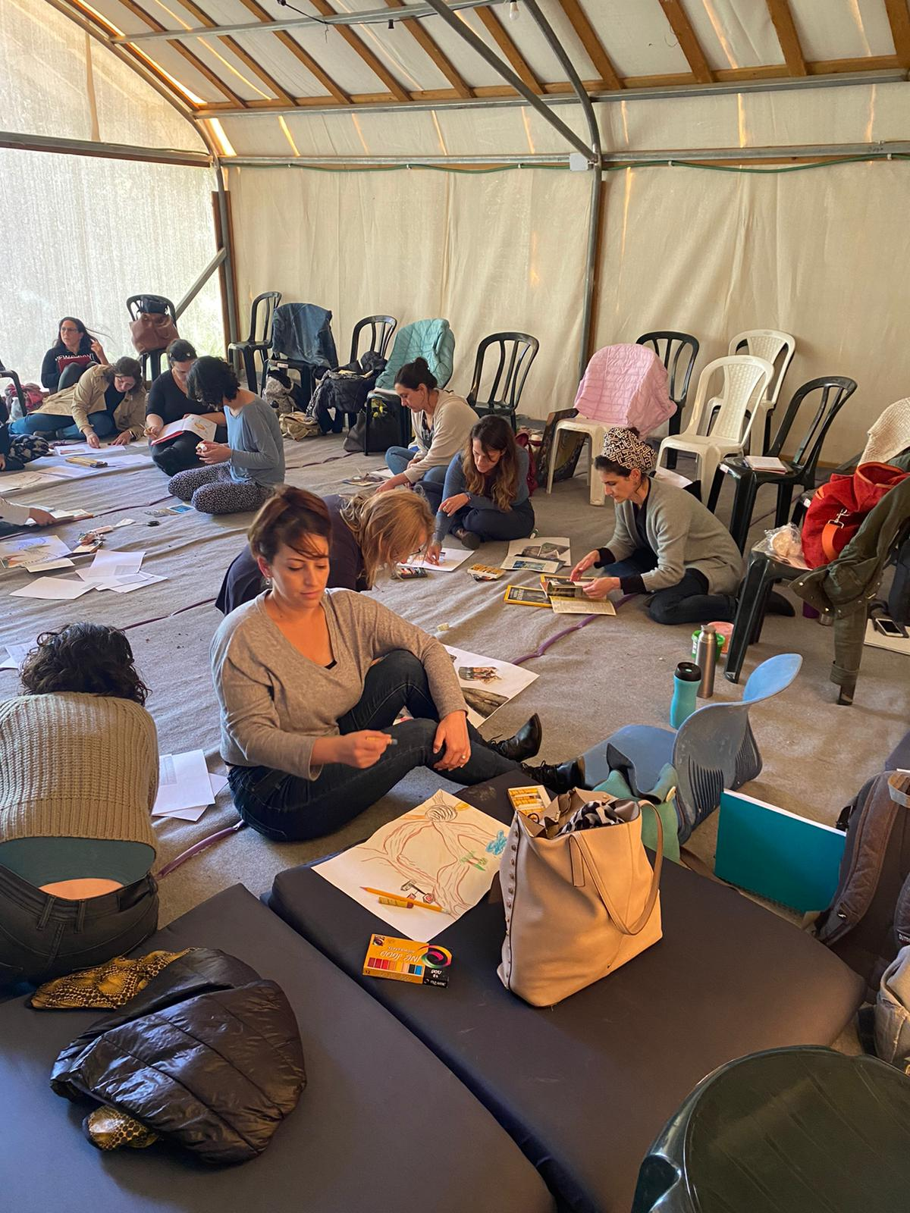
האקדמיה"ת
בשנים האחרונות הקימה יה"ת מיזם אקדמיה ייחודית המאפשרת למטפלים העמקה והעשרה של השפה הטיפולית \באמצעות קורסים המתמקדים בייחודיות של הטיפול באמצעות אמנויות.
הקורסים המוצעים על ידי האגודה פתוחים לכלל המטפלים באמצעות אמנויות (בוגרי תכניות מוכרות ובעלי תעודה הסמכה מוכרת) ולא רק לחברי יה"ת.
ישנם קורסים המיועדים למטפלים בדיסצפינות שונות ולכלל האוכלוסייה להנגשת שפת האמנויות
הקורסים באקדמיה"ת מוכרים למסלול גמול אישי במשרד החינוך וניתן להגישם לקרנות ההשתלמות בשנת שבתון
לרשימת הקורסים של האקדמיה"ת

Slide 10
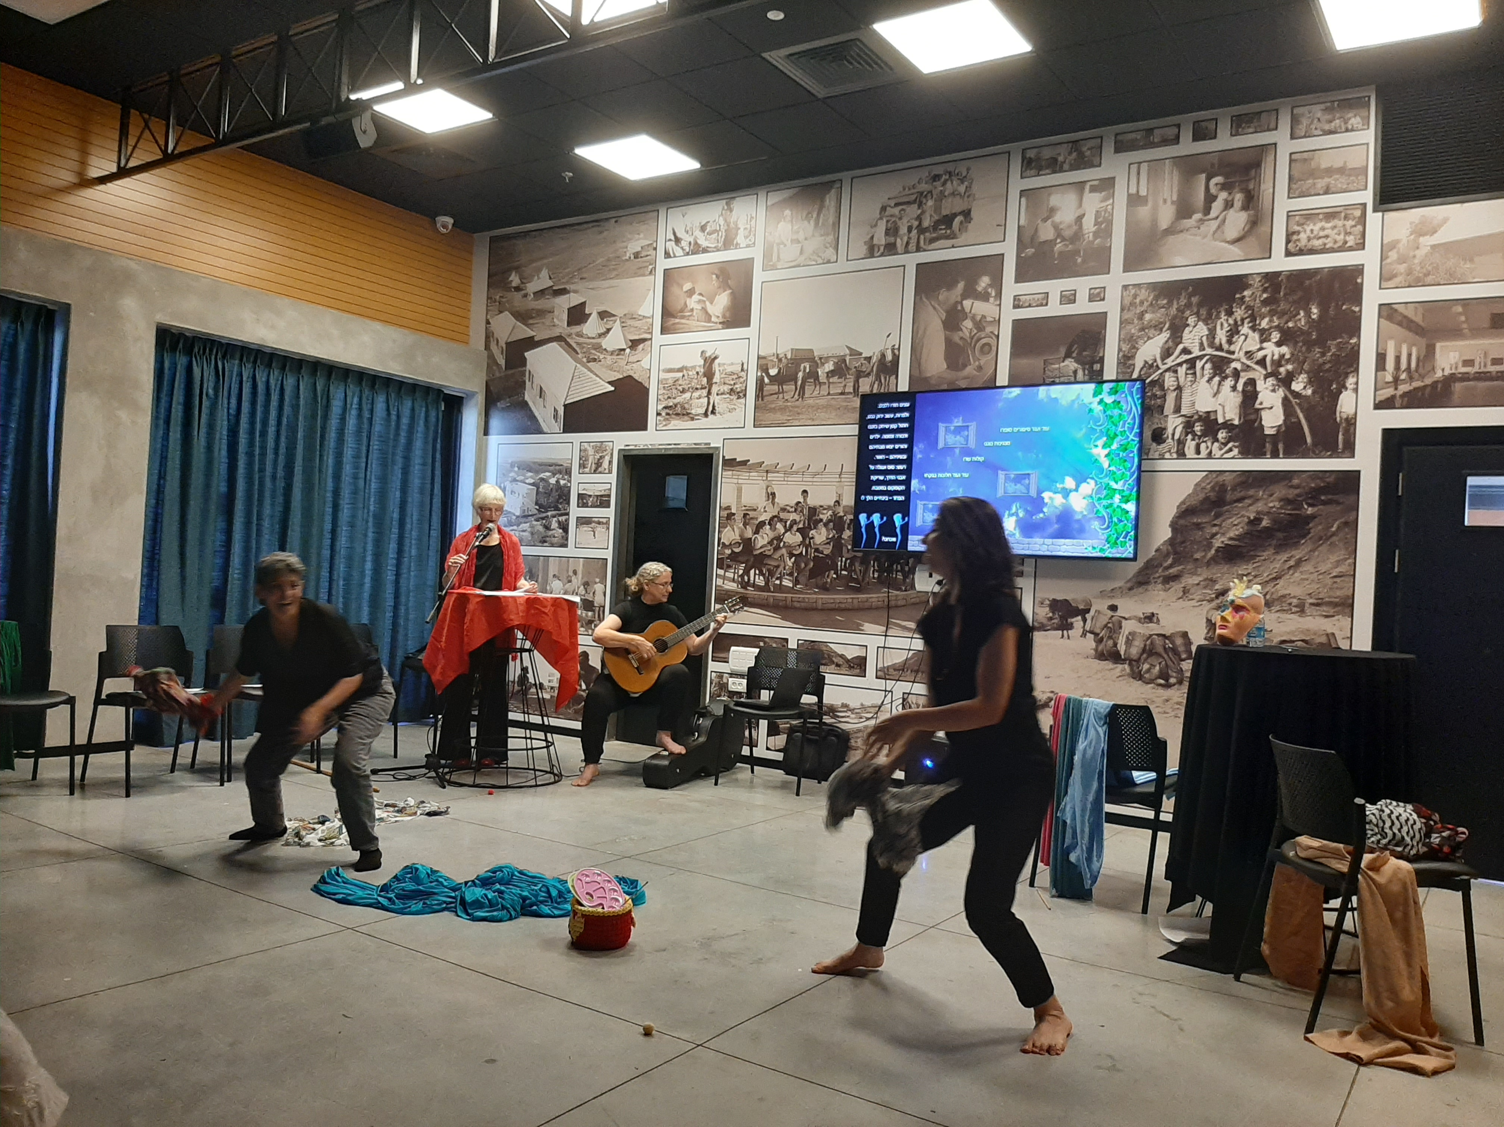
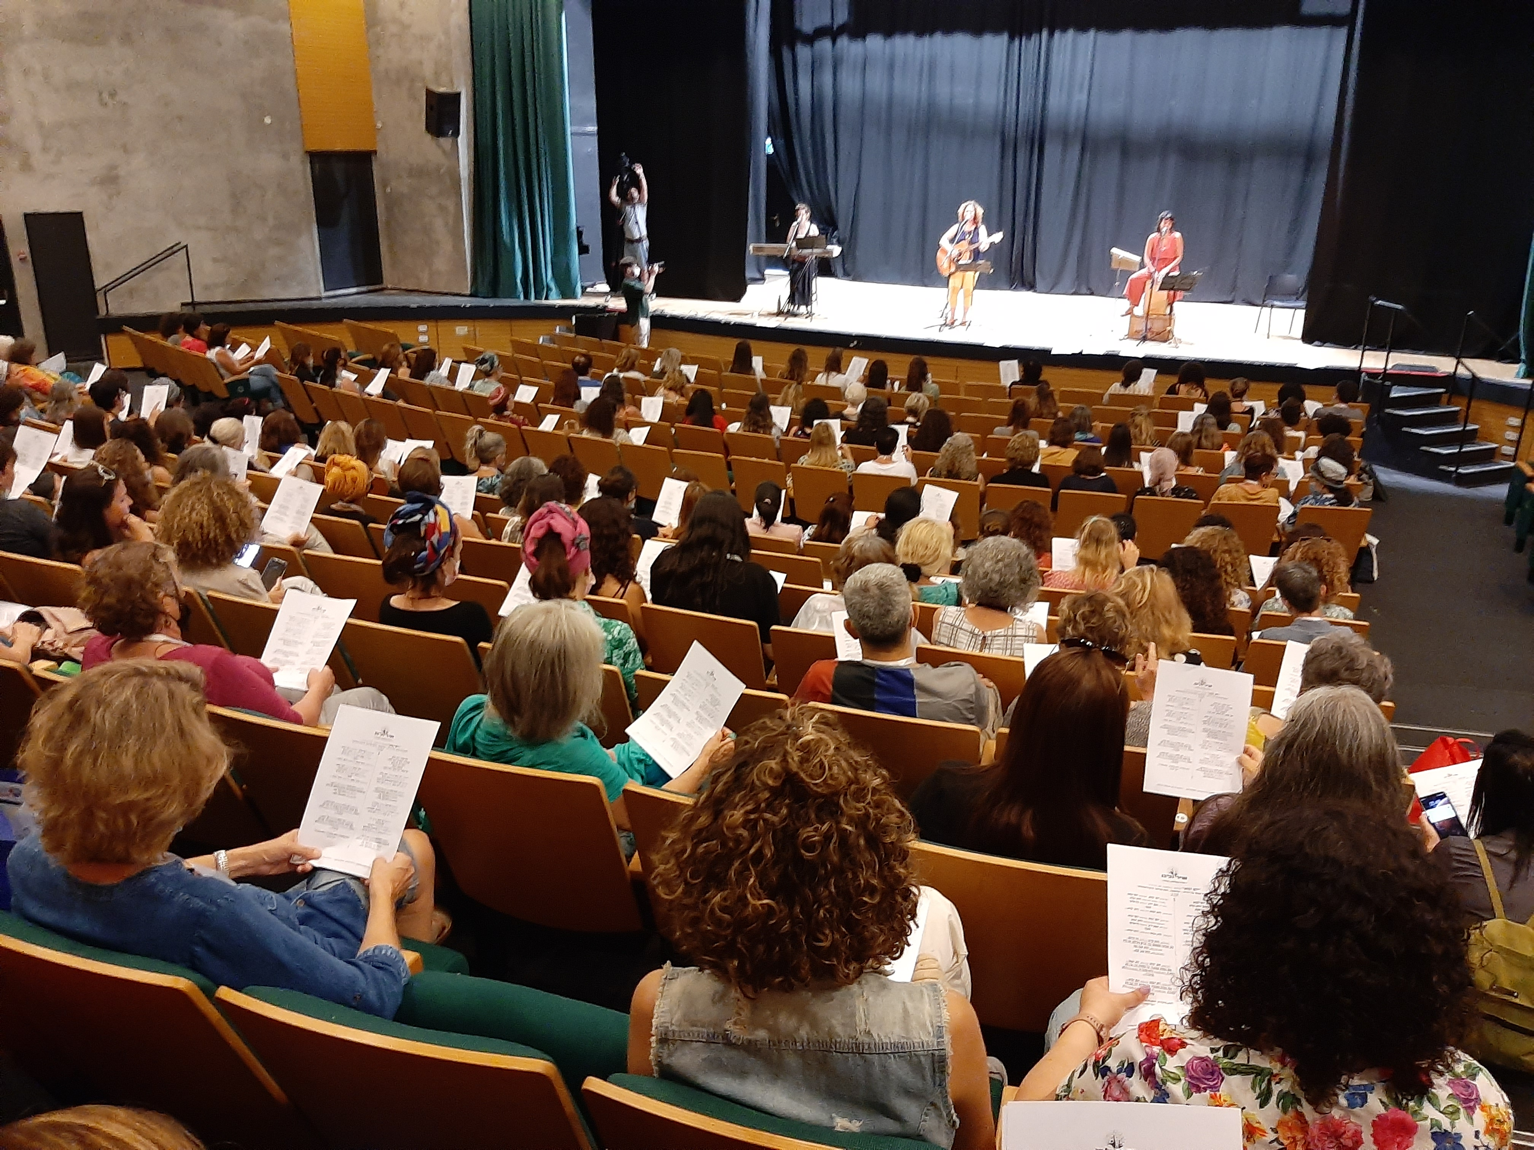
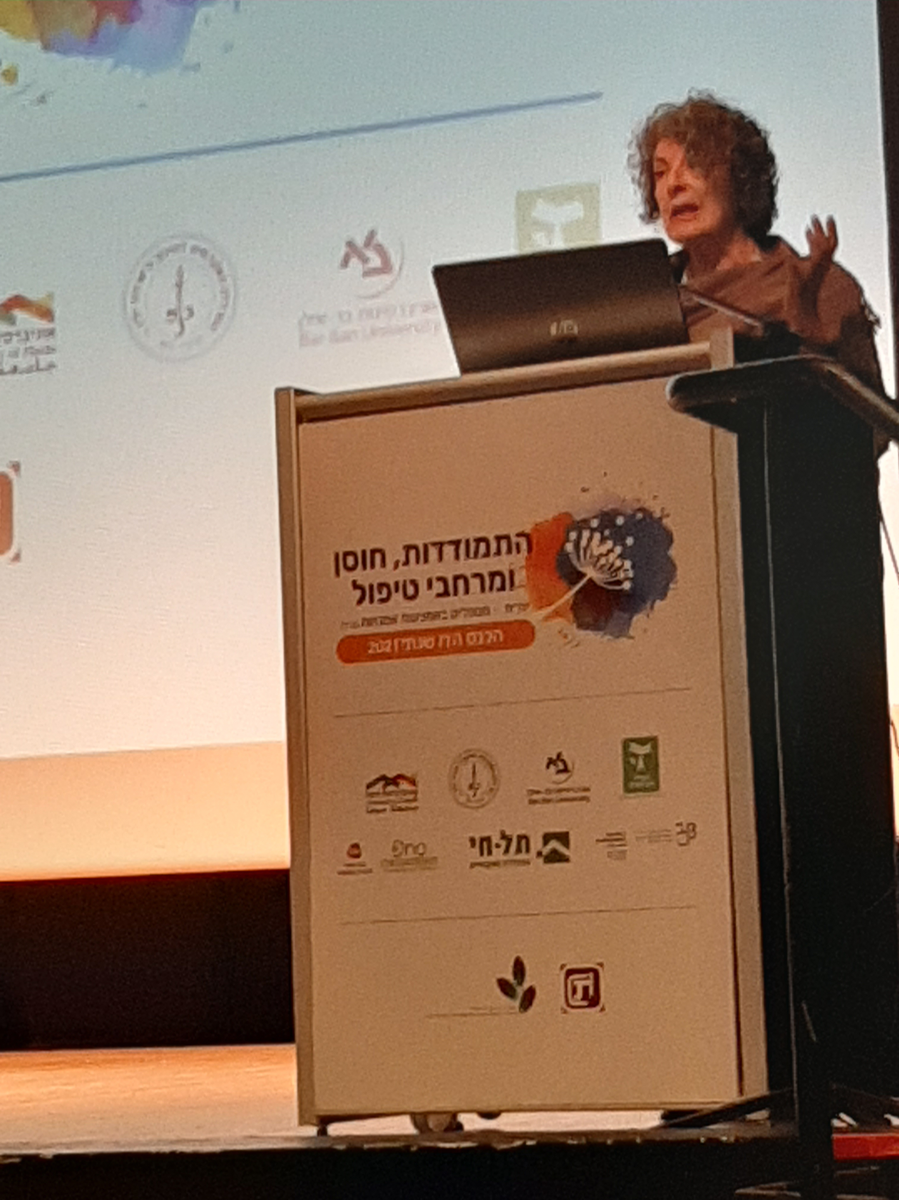
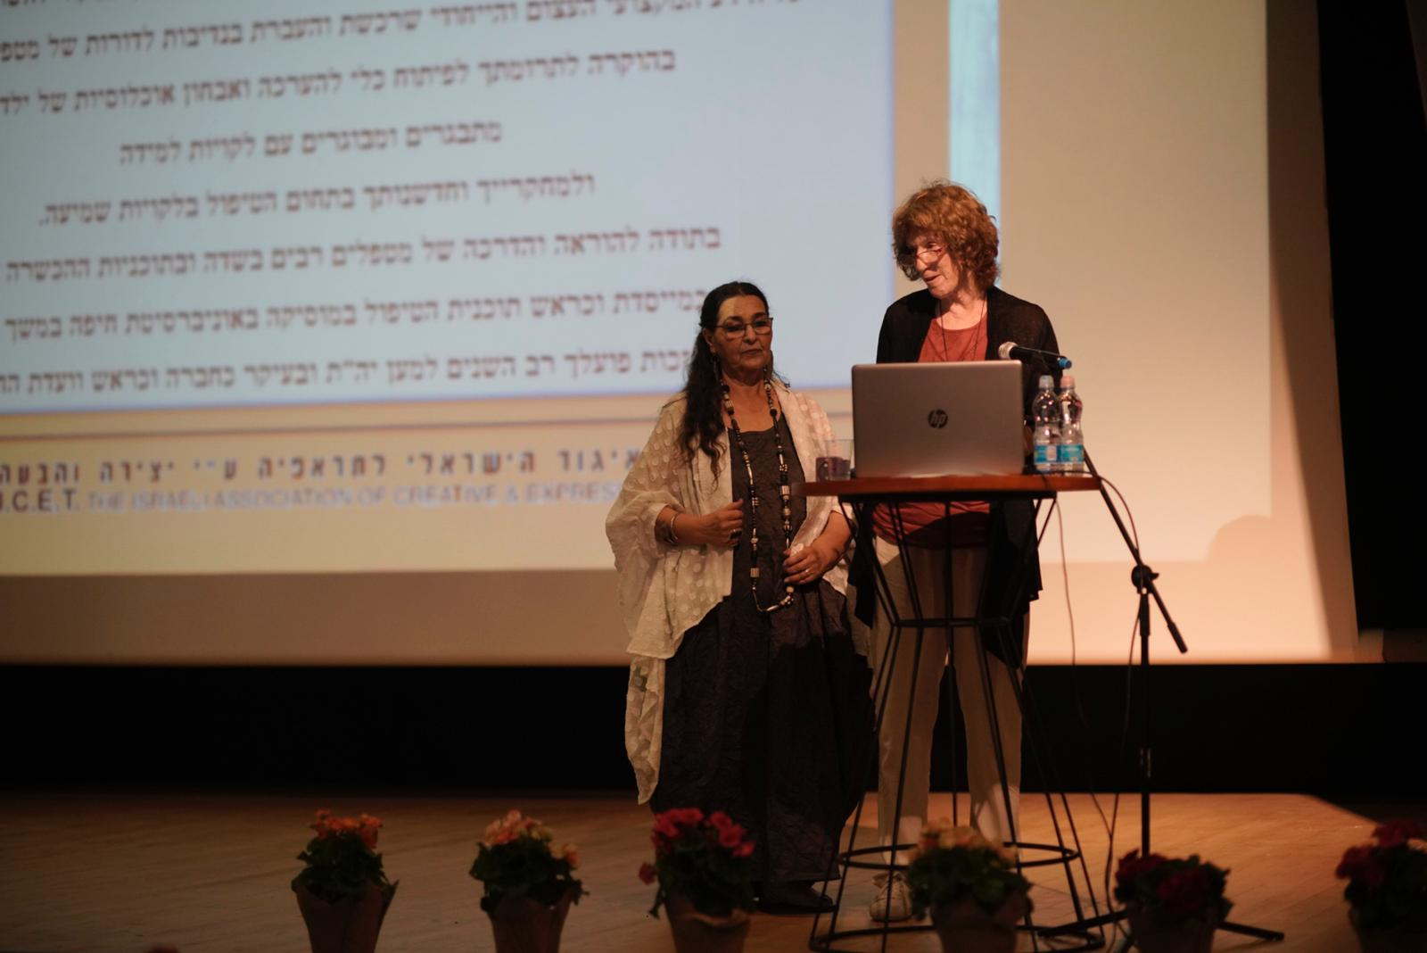
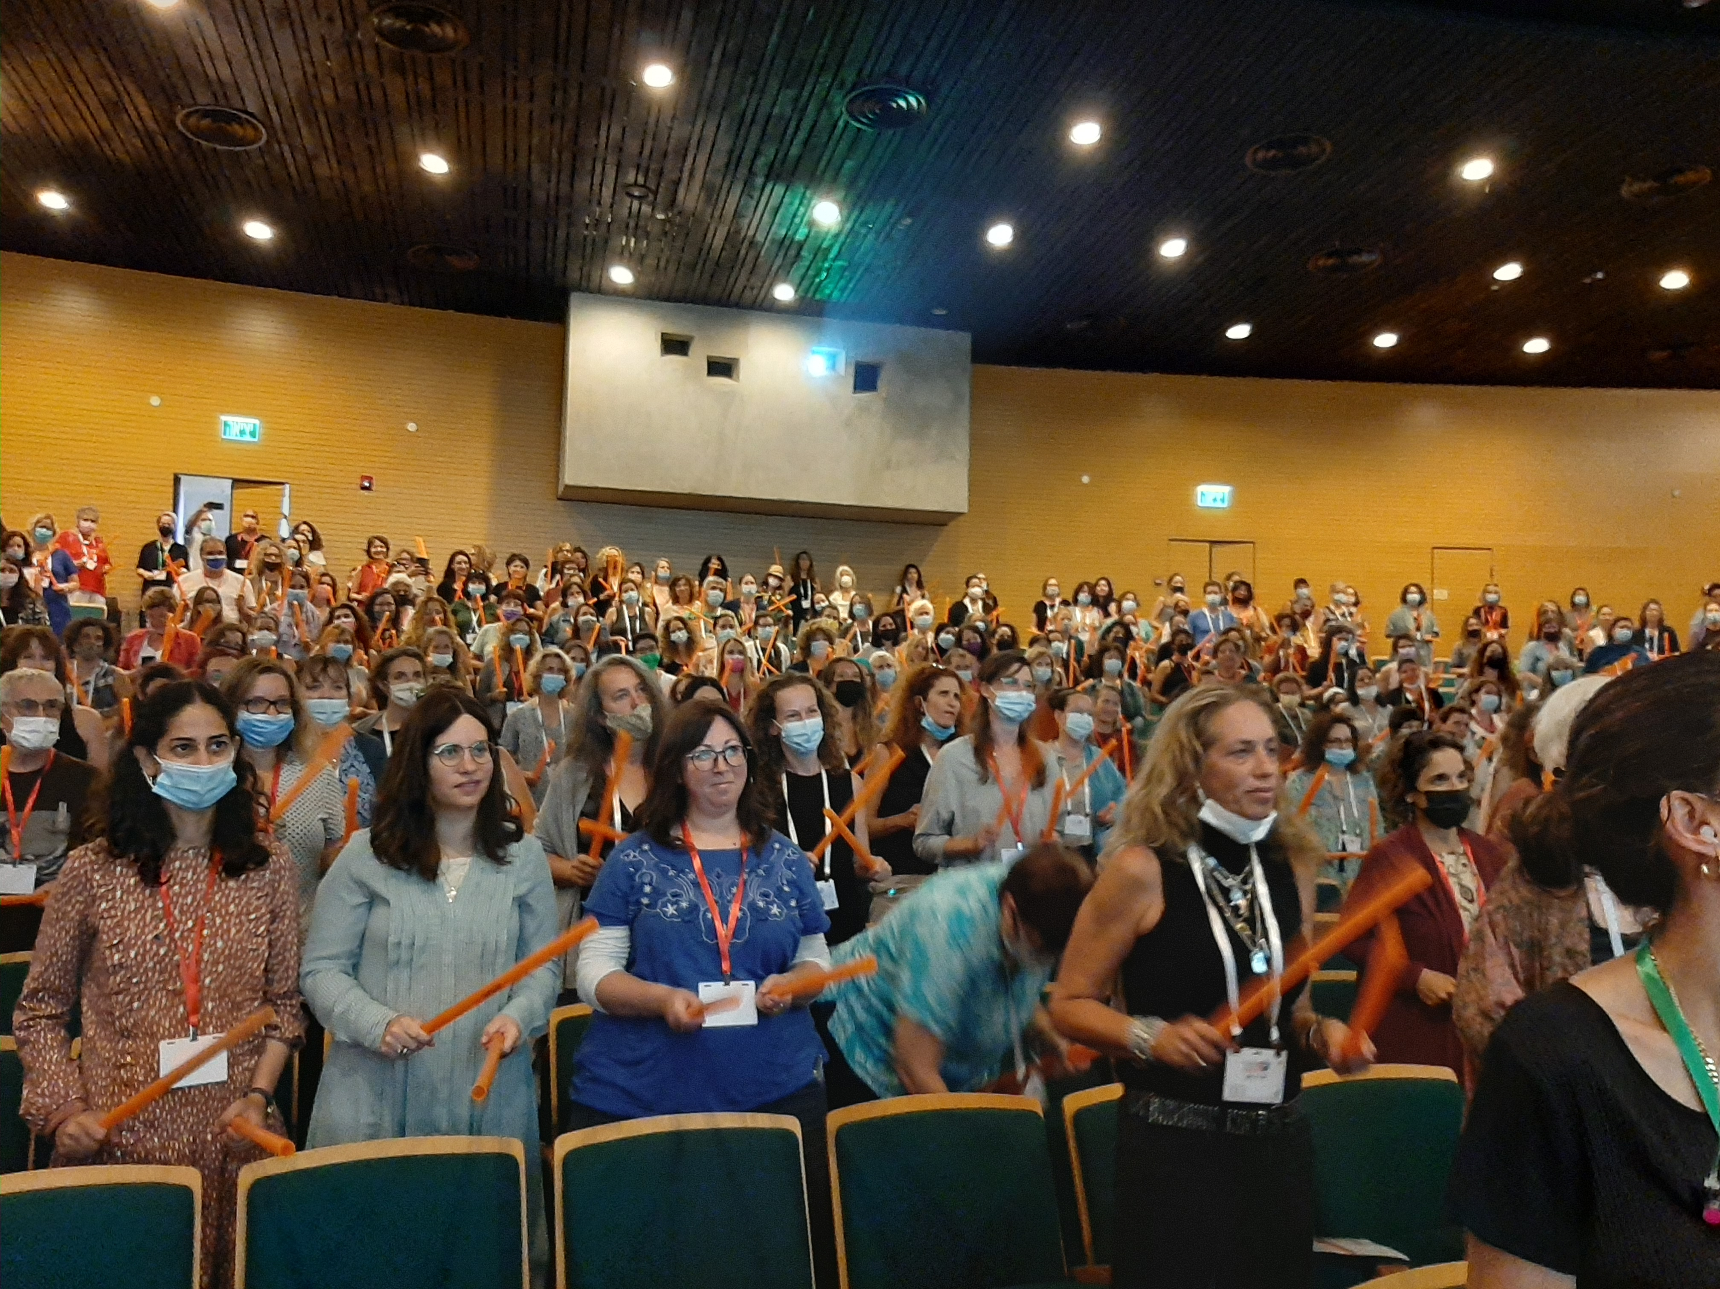
כנס יה"ת אחת לשנתיים 21-23

Slide 11
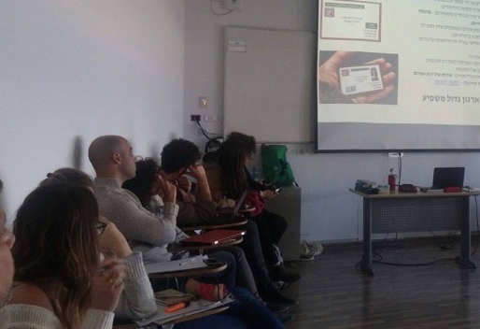
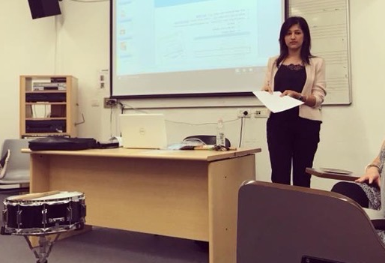
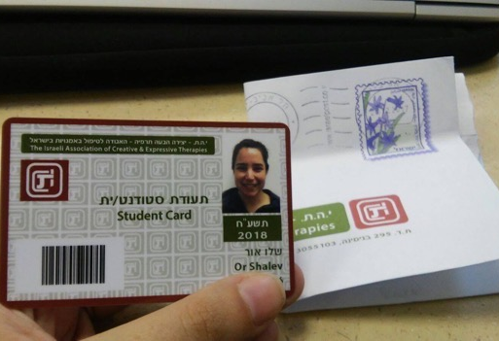
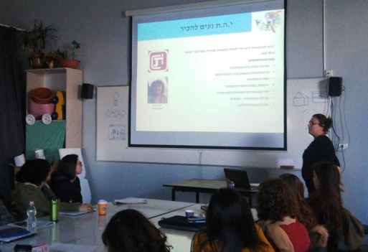
אתם דור העתיד שלנו

Slide 12
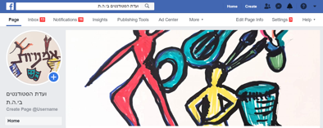
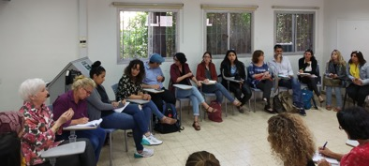
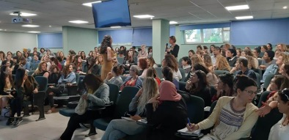
ועדת הסטודנטים
הועדה הוקמה מתוך צורך של סטודנטים לקחת חלק ולשנות את פני המקצוע בו אנו עוסקים.
פעולות עיקריות שביצעה הועדה מאז הקמתה:
הפצת קול קורא וגיבוש מאגר מטפלים באמנויות המציעים טיפול מוזל לסטודנטים חברי יה"ת.
אפשרות להצטרפות סטודנטים ליה"ת כבר משנה א' ובתשלום סמלי של 50 ₪ לשנה, במשך 3 שנות הלימודים + קבלת כלל ההטבות המגיעות לחברי יה"ת כולל הדרכה מוזלת (למי שצריך בשנה ג').
כניסה מוזלת לימי עיון וכנסים.
פתיחת דף פייסבוק המאגד נושאים הרלוונטיים לסטודנטים ומאפשר ליצור שיח ישיר ולהתאגד סביב מטרות משותפות.
יום עיון שנתי המיועד לסטודנטים מכלל התוכניות בארץ בנושאים הרלוונטיים לנו
יצירת חיבור בין קהילת הסטודנטים לטיפול באמצעות אמנויות לבין האיגוד המקצועי.
מעוניין/ת להשפיע? חסר/ה נציג/ה מהמוסד/ תחום שלך? יש לך רעיון?
הצטרפ/י אלינו!

Slide 13
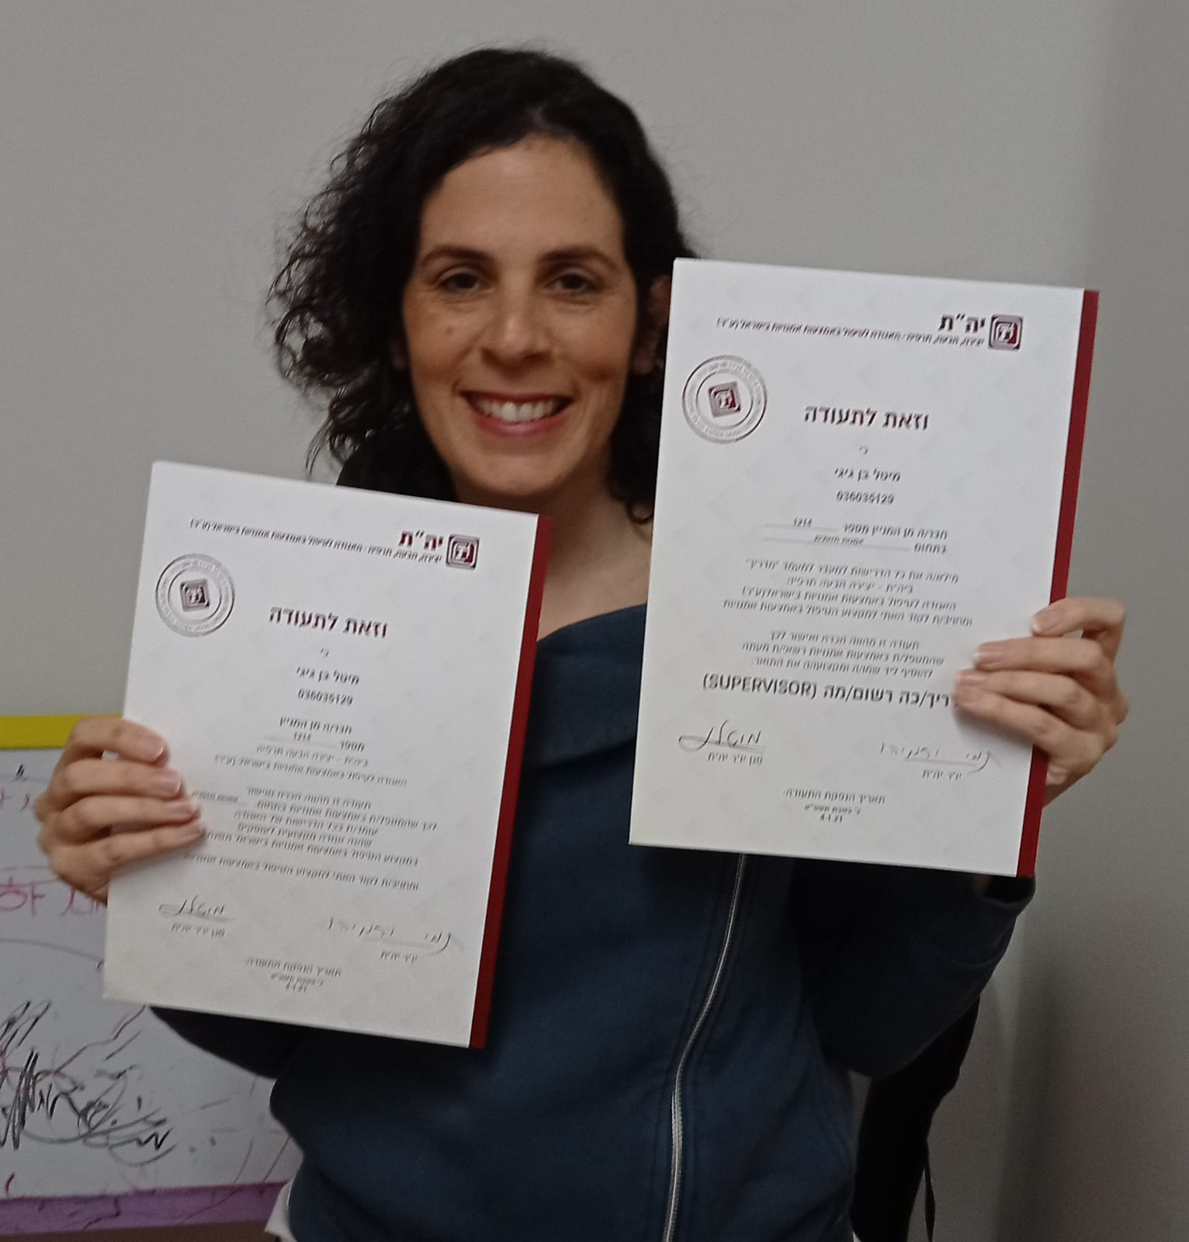
מה עוד נותנת לי החברות ביה"ת כסטודנט ?
השתתפות בימי עיון ובכנסים מקצועיים – בהנחה משמעותית
הנחות בבתי עסק שונים המספקים ציוד וספרות מקצועית – בהצגת כרטיס חבר.
זכאות לטיפולים על ידי מטפלים באמצעות אמנויות בהנחה של עד 50% לאורך תקופת הלימודים.
קבלת מידעון חודשי במייל על חידושים ועדכונים במקצוע.
קבלת מידע על משרות ומקומות עבודה בתחום.
יעוץ בסוגיות אתיות.
מעורבות בקידום החקיקה להסדרת המקצוע.
חיזוק תו התקן של המקצוע.
עיצוב המקצוע שלנו.
כי רק ארגון גדול משפיע
לרישום חברות כסטודנט ביה"ת ניתן להכנס לאתר יה"ת ולמלא בקשת חברות אונליין
Notes:
הלימודים לתואר שני כולל שנת הכשרה מעשית מתקדמת מחזקת את הגדרה של גוף הידע הנדרש על מנת להיות מטפל באמנות
ואת ההגדרה בפני הציבור מיהו מטפל ראוי להסביר טופס 17 עם סיום לימודים להקל את נושא הנירת ומקומות עבודה עתידיים

Slide 14
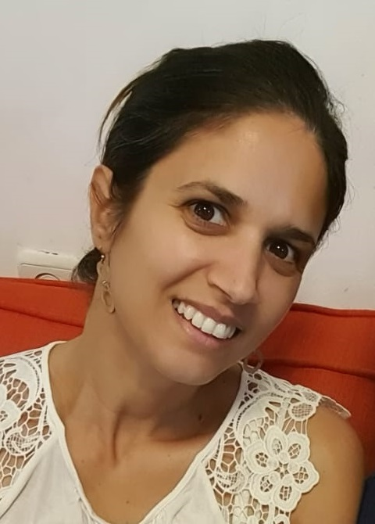
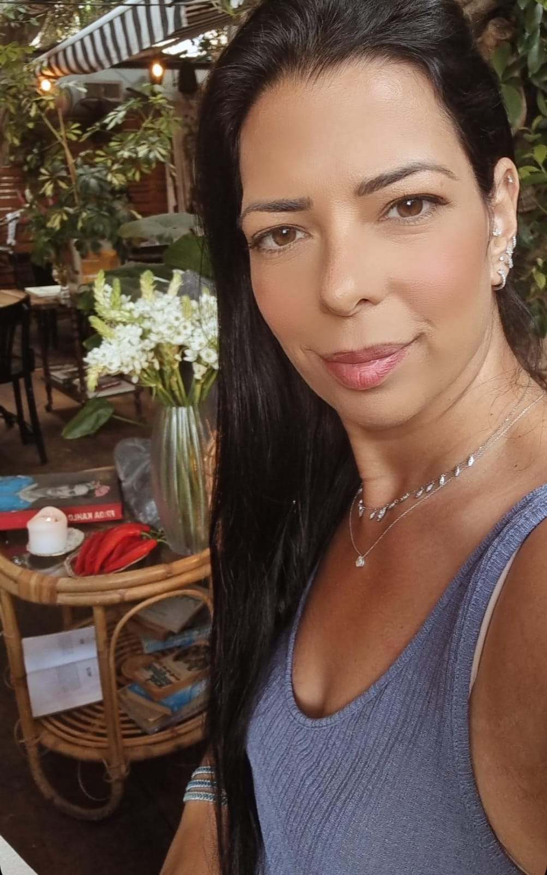
צוות יה"ת
אורית בוקר – מנהלת פרויקטים
ליזי אשכנזי – מתאמת ארגונית
עדי ברדה - אקדמיה"ת
יפית קדמי - רישום ומעבר

Slide 15
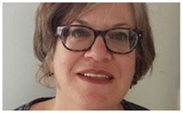
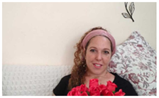
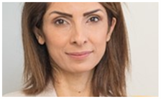
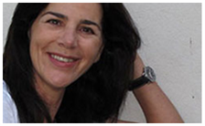
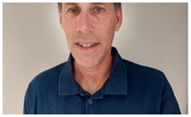
הנהלת יה"ת
אפרת ורדי
סגן יו"ר לפיתוח מקצועי
ד"ר אילנה לח
יו"ר
יפית אלשלם
סגן יו"ר לנושאי תעסוקה
ד"ר יפית איתן
יו"ר חטיבת ביבליותרפיה
ורד שמחון
יו"ר חטיבת מוסיקה
דניאלה זילבר
יו"ר חטיבת אמנות
אמאני מוסא
יו"ר חטיבת דרמה
טובי גולד
יו"ר חטיבת דרמה
יפה אדרי מור
יו"ר חטיבת פסיכודרמה
רונן מאירוביץ'
יו"ר תנועה ומחול

Slide 16
נשמח לסייע ולענות על כל שאלה בנושא
יה"ת – האגודה לטיפול באמצעות אומנויות בישראל (ע"ר)
yahat2013@gmail.com
תודה על ההקשבה!

Slide 17
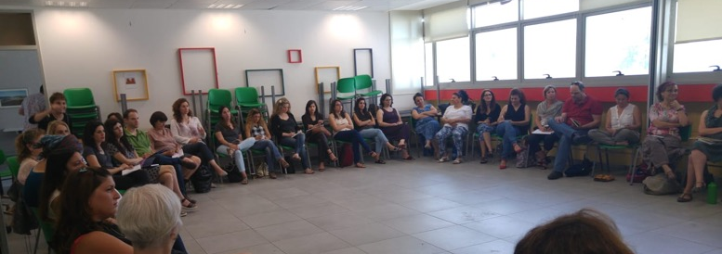
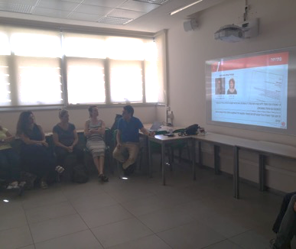
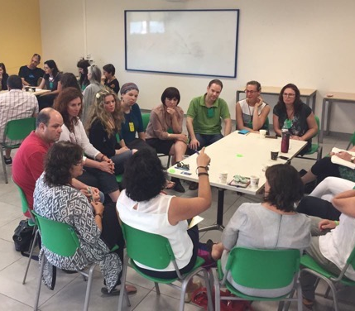
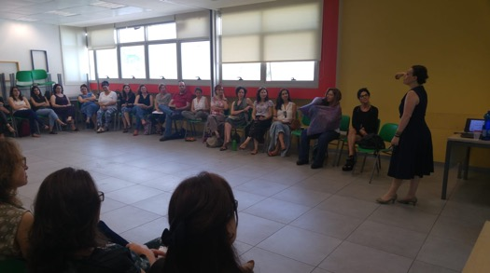
אספות חברים

Slide 18
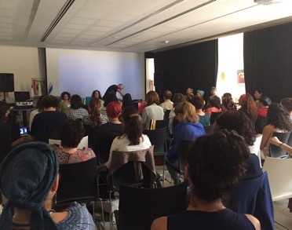
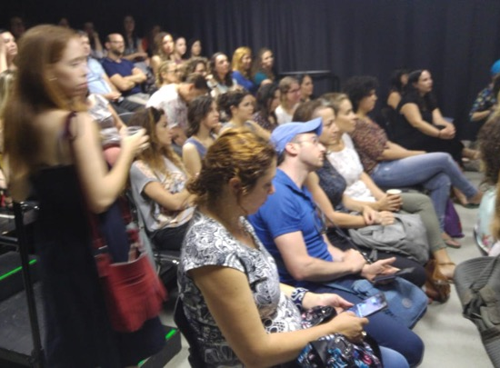
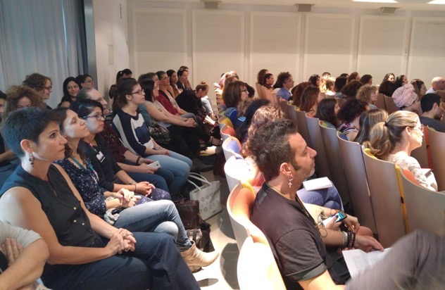
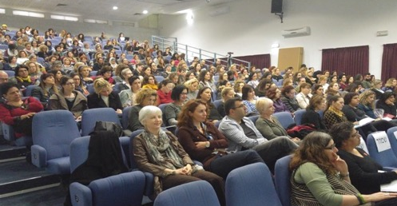
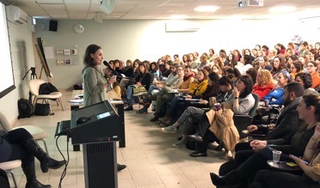
כנסים

Slide 19
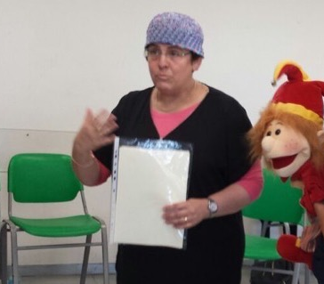
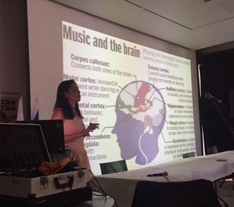
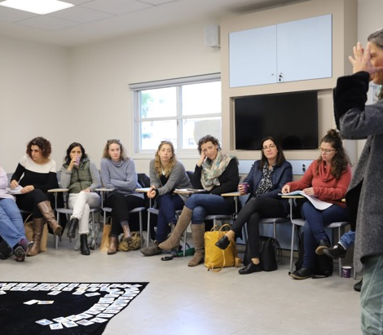
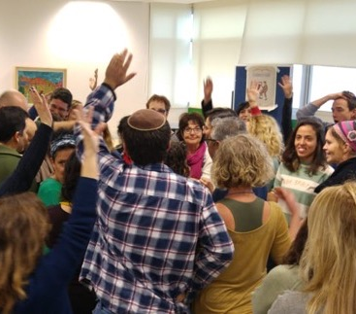
ימי עיון חטיבות

Slide 20
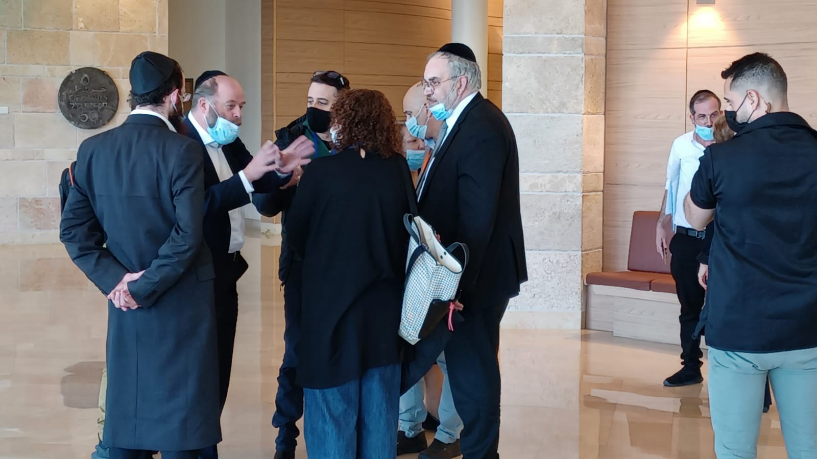
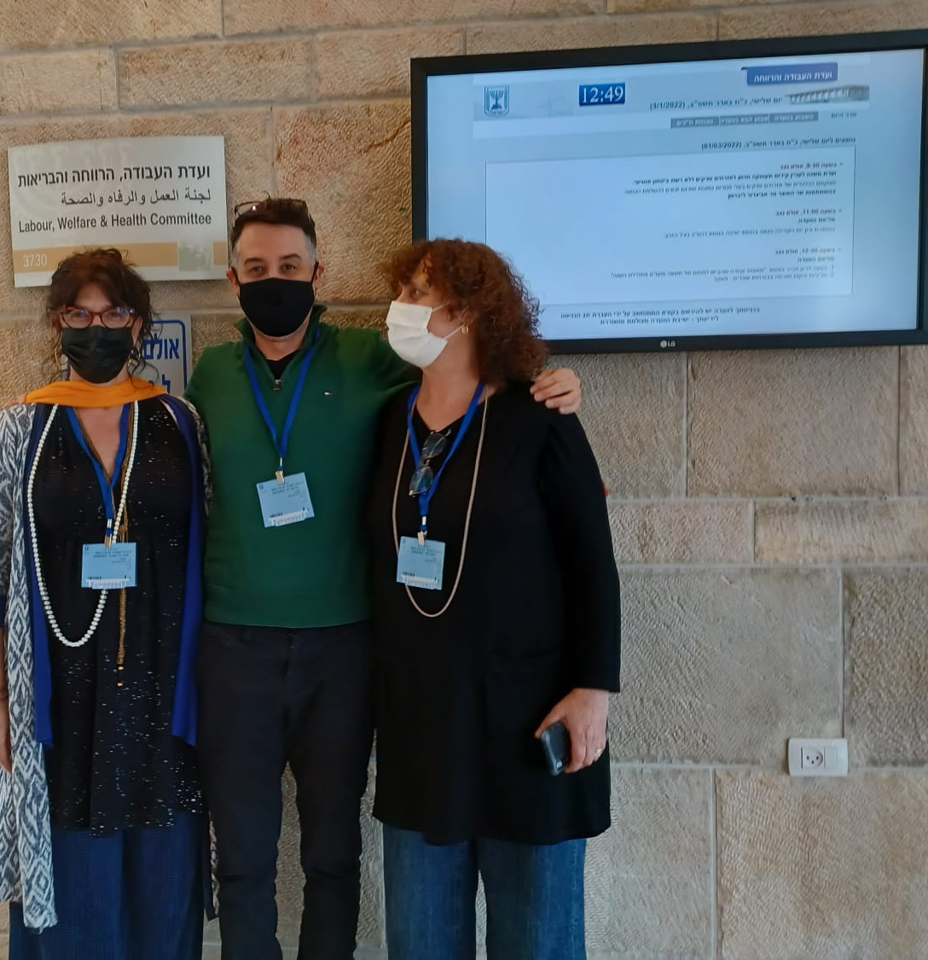
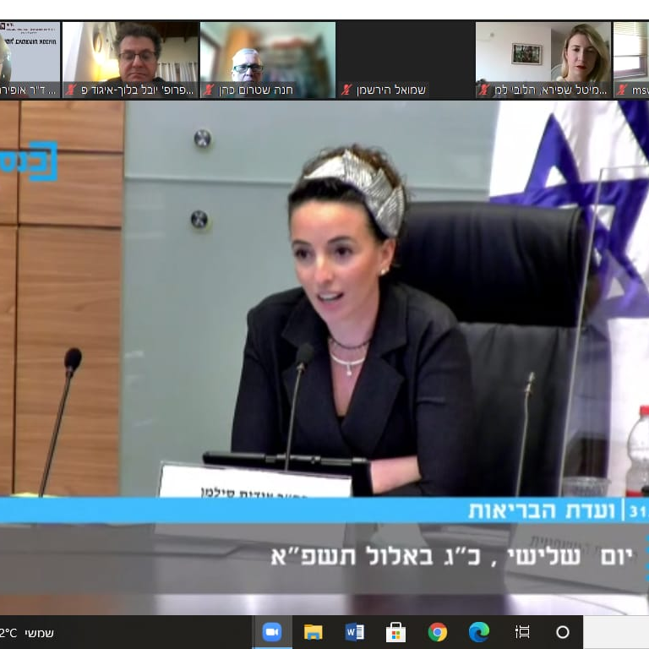
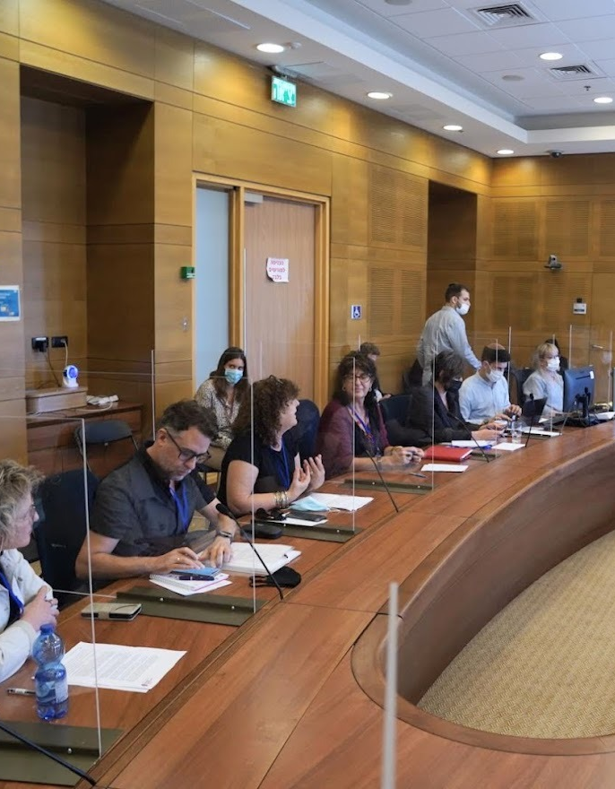
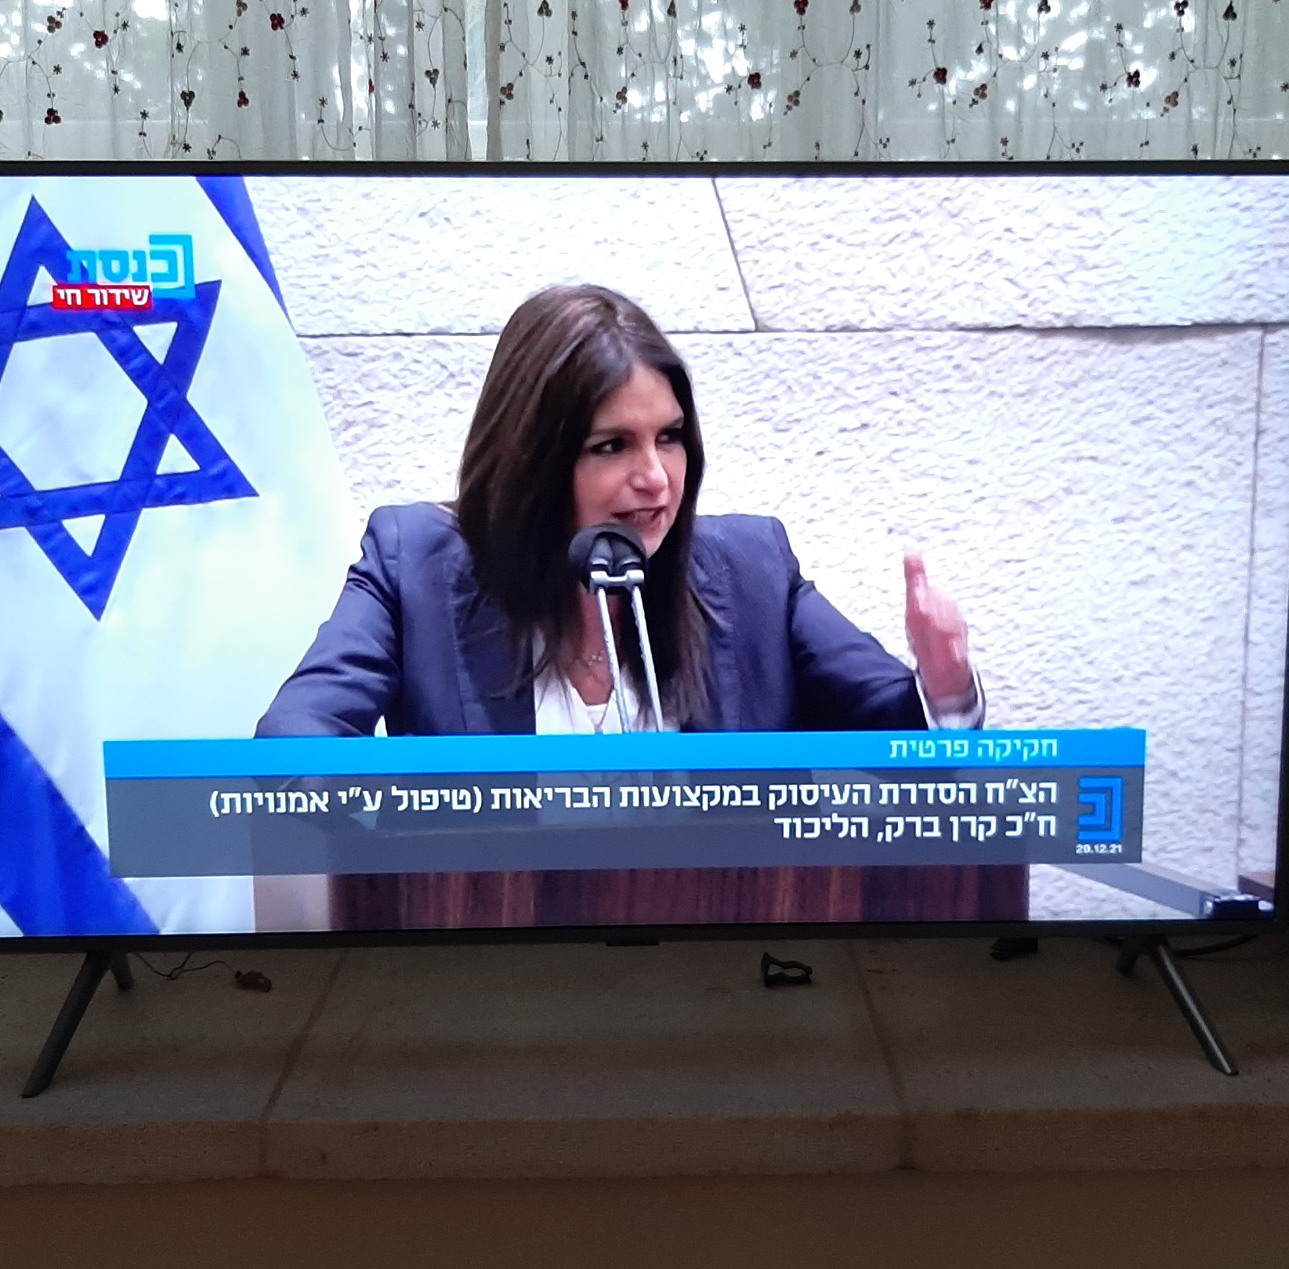
הסדרת המקצוע בחקיקה- נכון להיום
Notes:
על מה אנחנו נלחמים?
משנת 1988 עד 2004 הנפיק משרד הבריאות תעודות 'הכרה במעמד' למטפלים בהבעה ויצירה (אמנויות) בהסדר מנהלי.
בשנת 2004 ביטל משרד הבריאות את תעודת ה'הכרה במעמד' וחיסל את שומר הסף היחידי לעיסוק במקצוע.
עם ביטולן של תעודות ה'הכרה במעמד', נפגע מעמדם של אלפי מטפלים ומטפלות באמצעות אמנויות שהייתה בידם תעודת ההכרה ובכך למעשה בוטל מעמדם.
במקביל, ביטולו של שומר הסף היחיד במקצוע הביאה לכניסתם של אנשים רבים אליו, אשר מציגים את עצמם כמטפלים בתחום, למרות שאינם עומדים בדרישות ההכשרה שנקבעו על ידי המועצה להשכלה גבוהה (המל"ג) ומשרד הבריאות.
למעשה כעת:
· כל אחד יכול להציג עצמו כמטפל, גם ללא הכשרה.
· אין הסדרה ופיקוח על מי שרשאי לעסוק במקצוע.
· אין תקני העסקה למטפלים באמצעות אמנויות במוסדות המדינה.
· אין אמות מידה אחידות להעסקת מטפלים באמצעות אמנויות.
· כל אחד יכול לפתוח תוכנית הכשרה ולהגדיר את בוגריה כמטפלים באמצעות אמנויות.

Slide 22
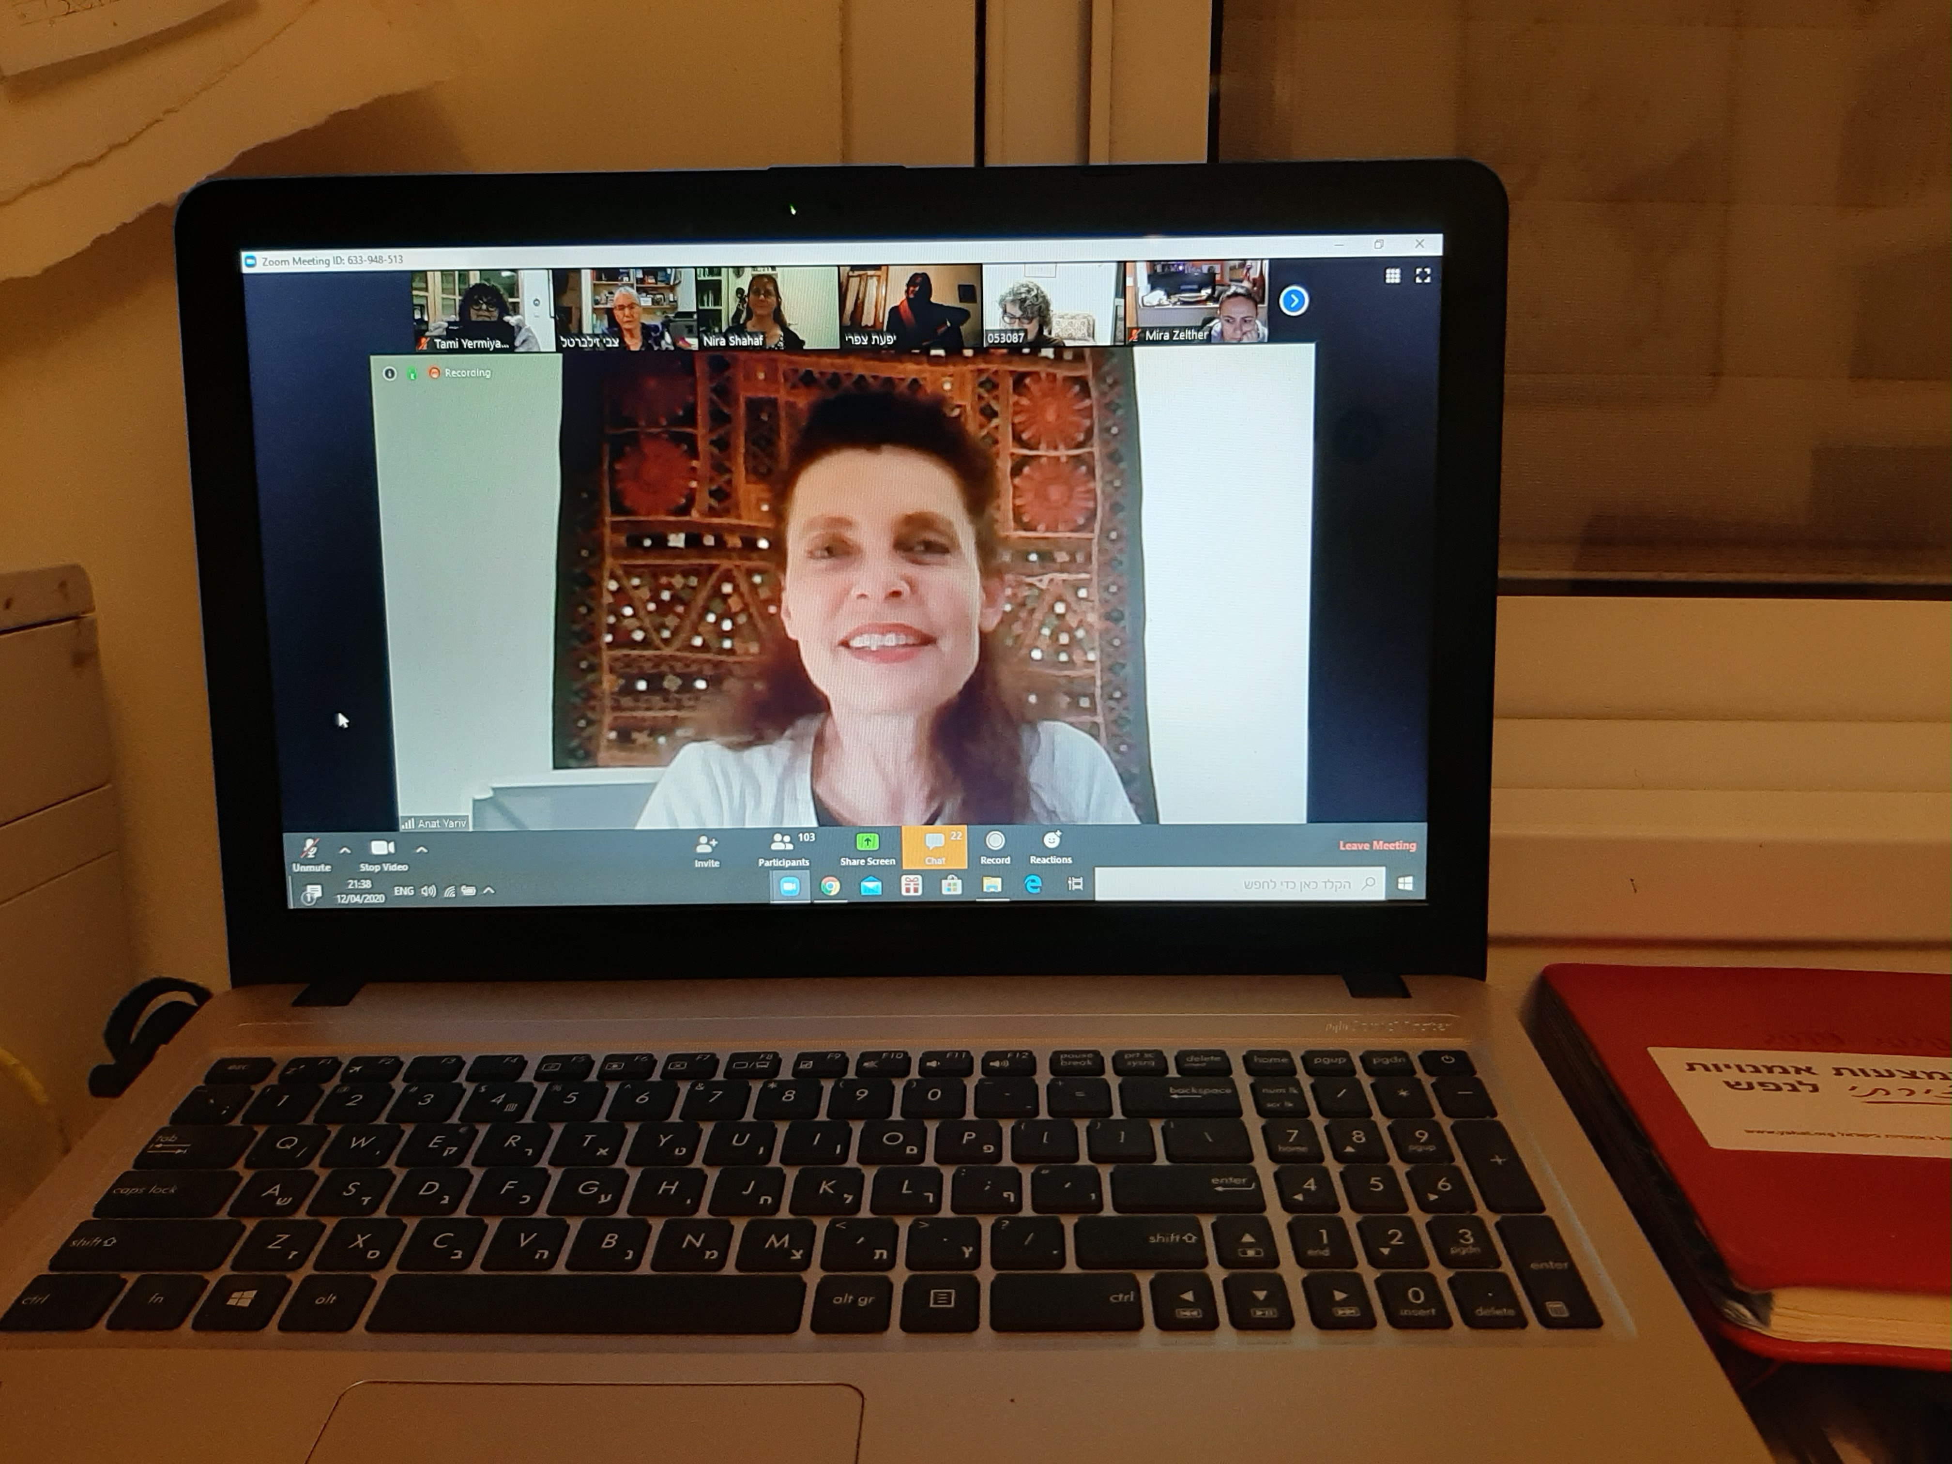
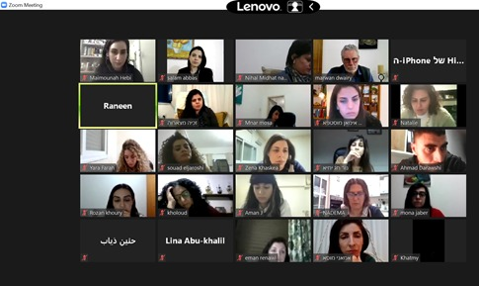
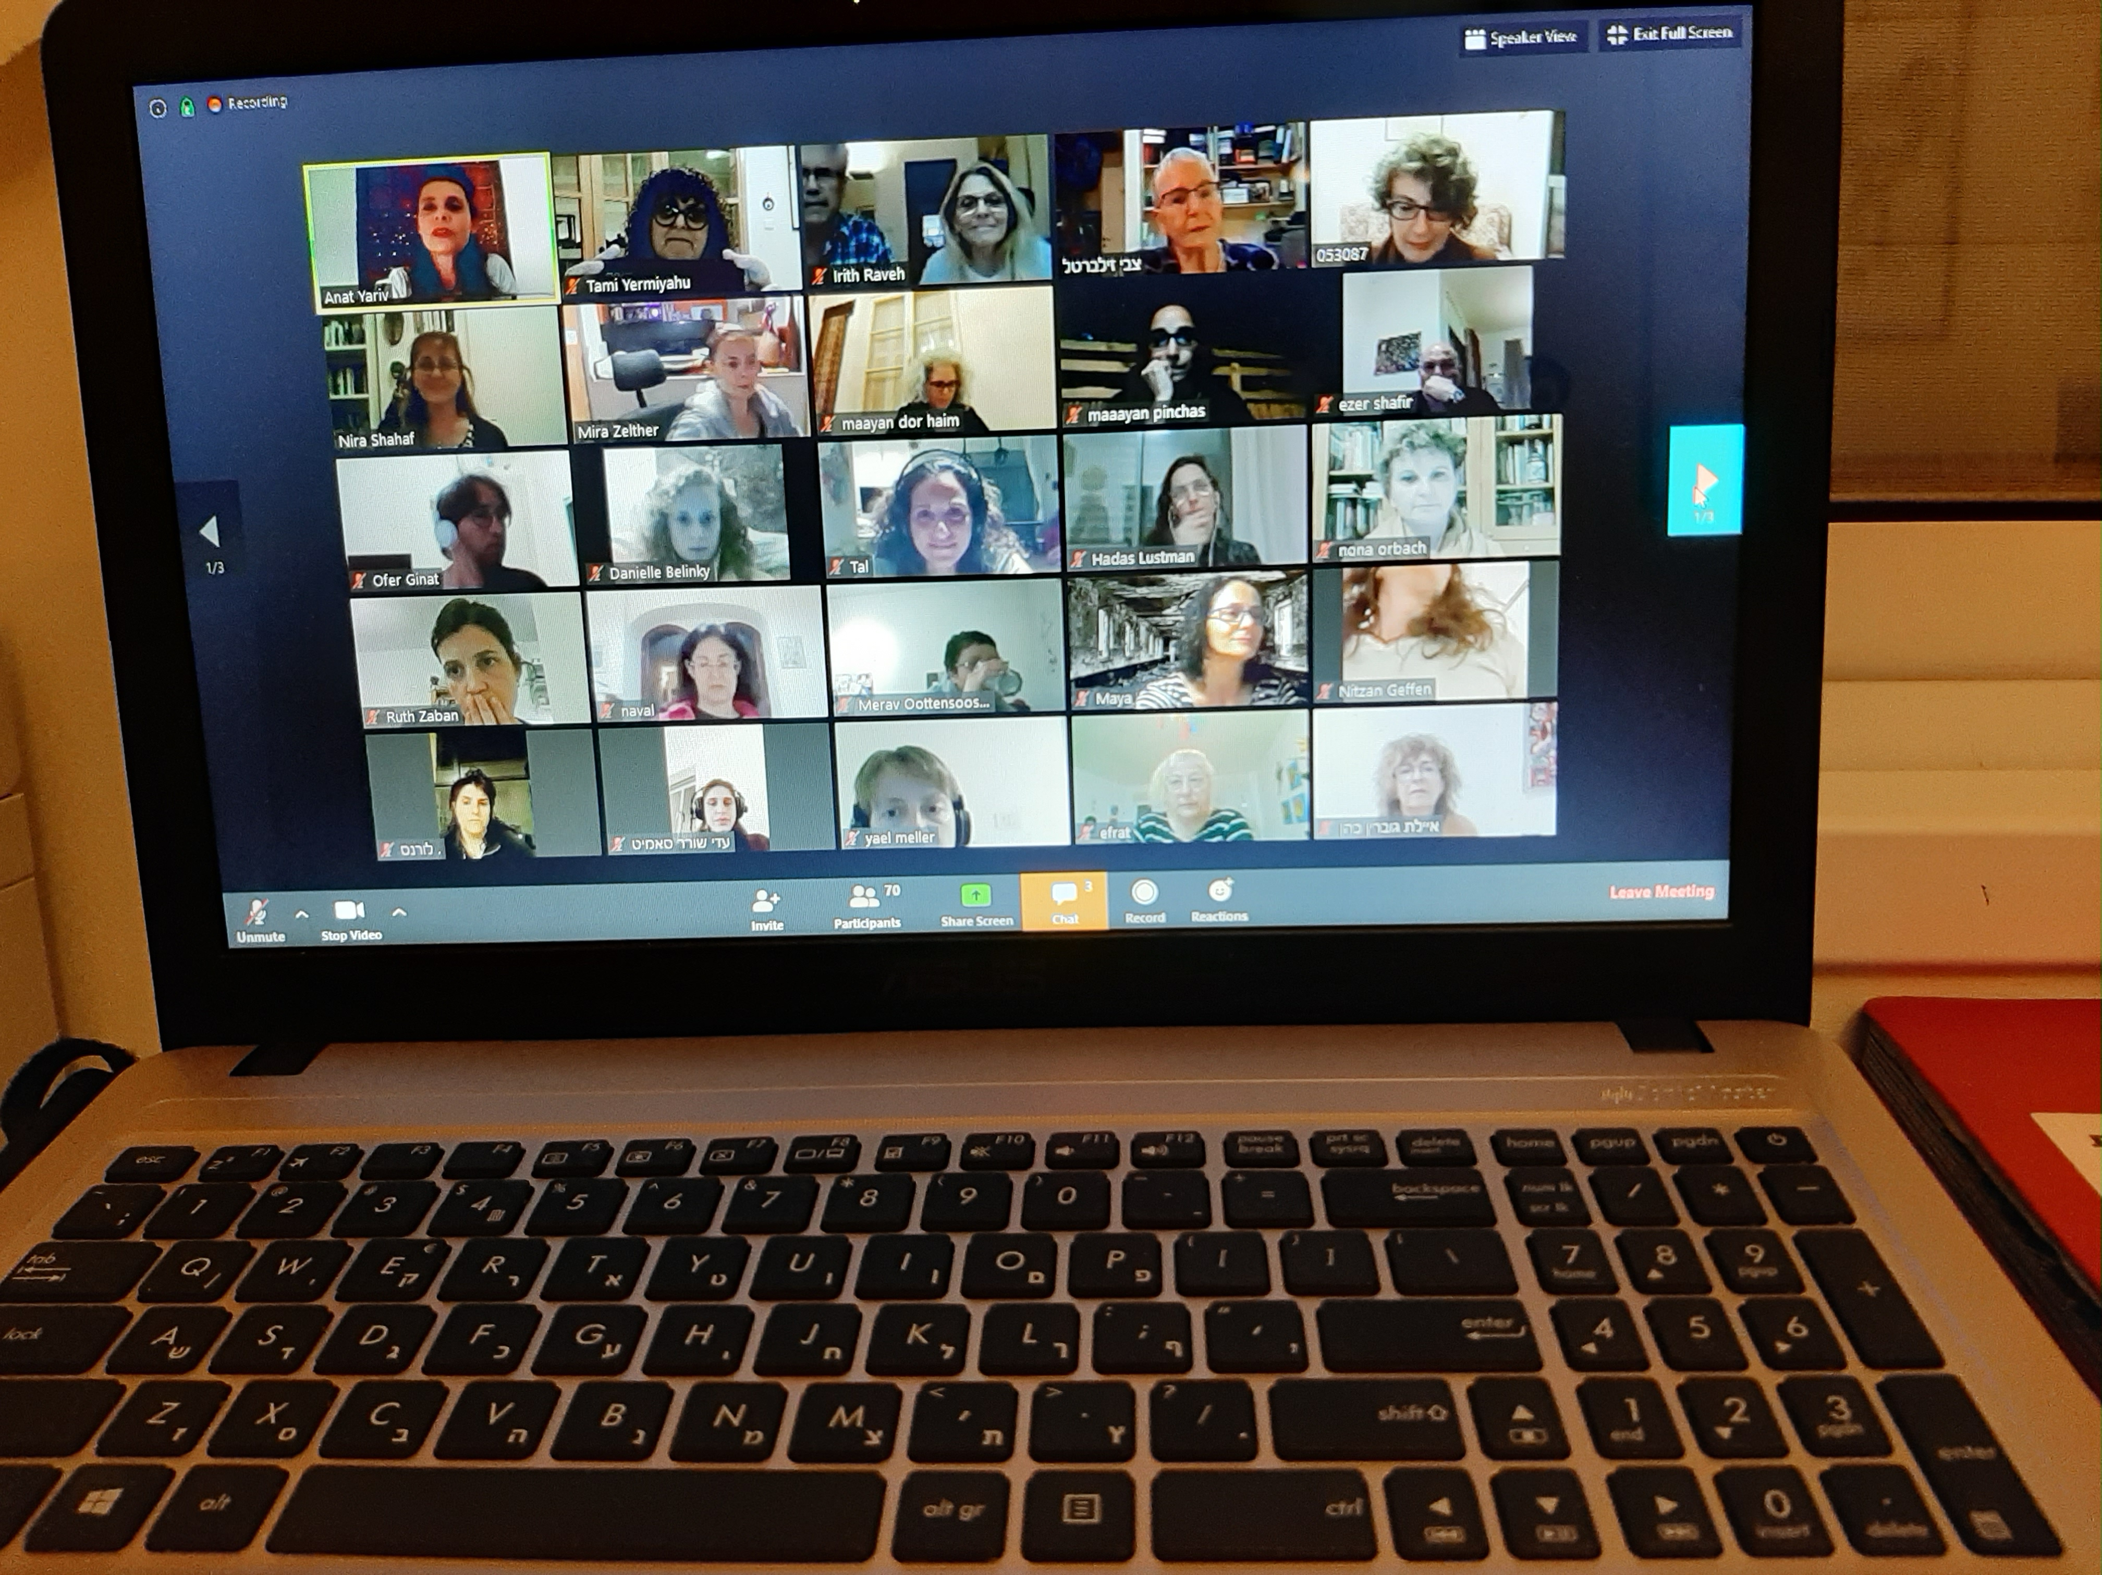
ימי קורונה זום זום זום

